Slide 1
Week 1 Presentation
Áron Gyenes

Slide 2
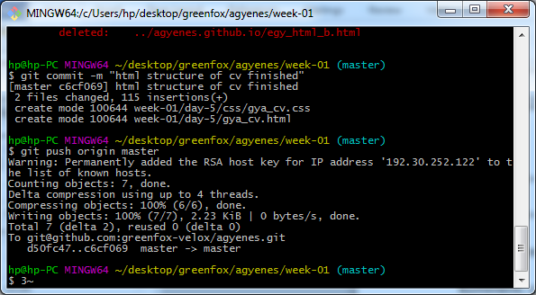
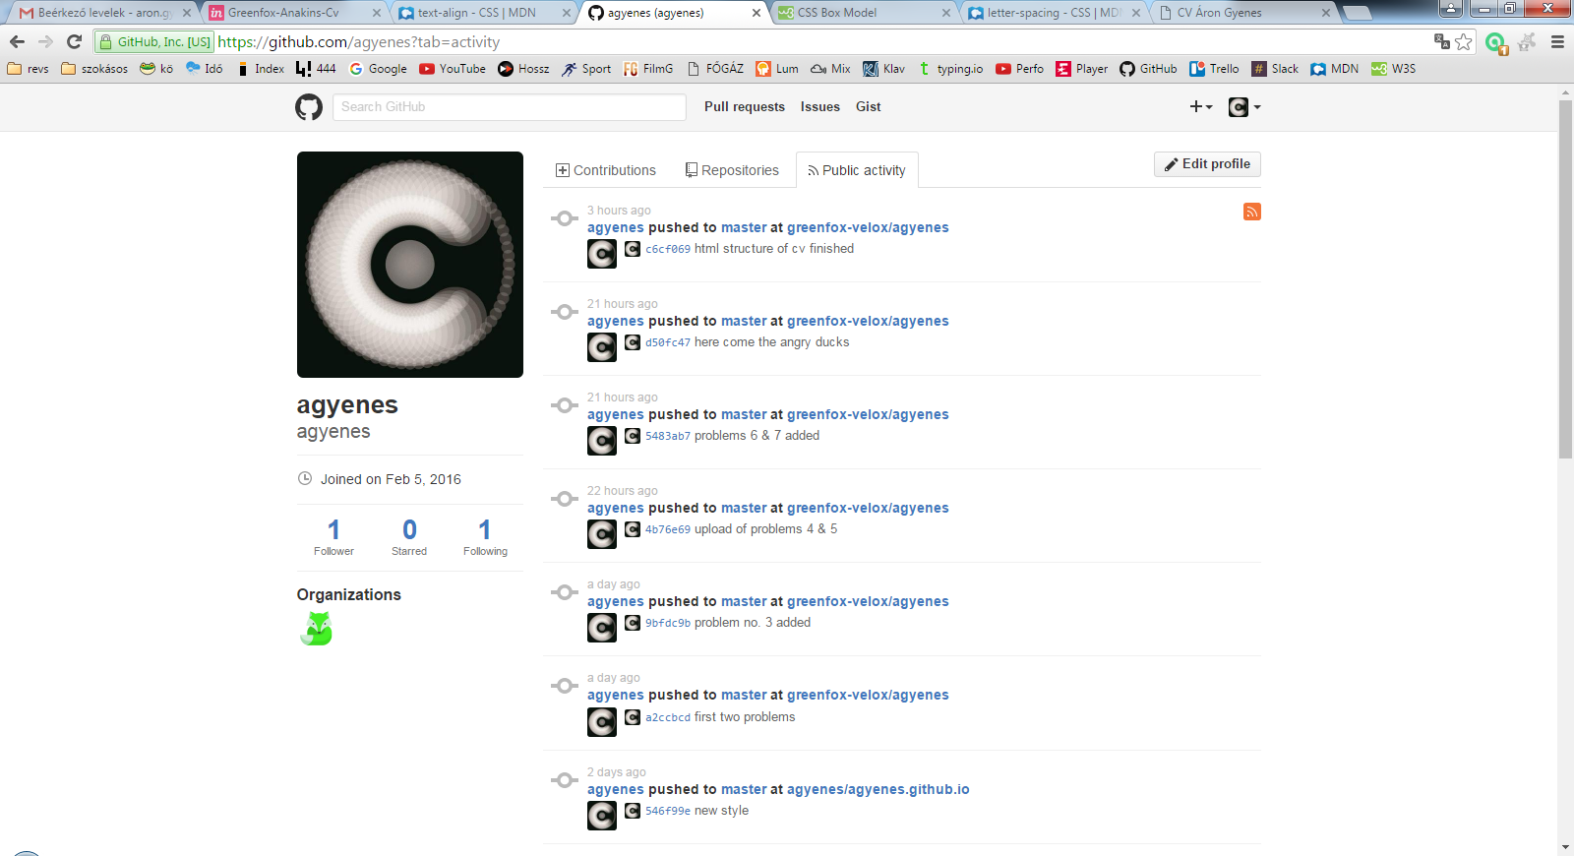
Command Line

Slide 3
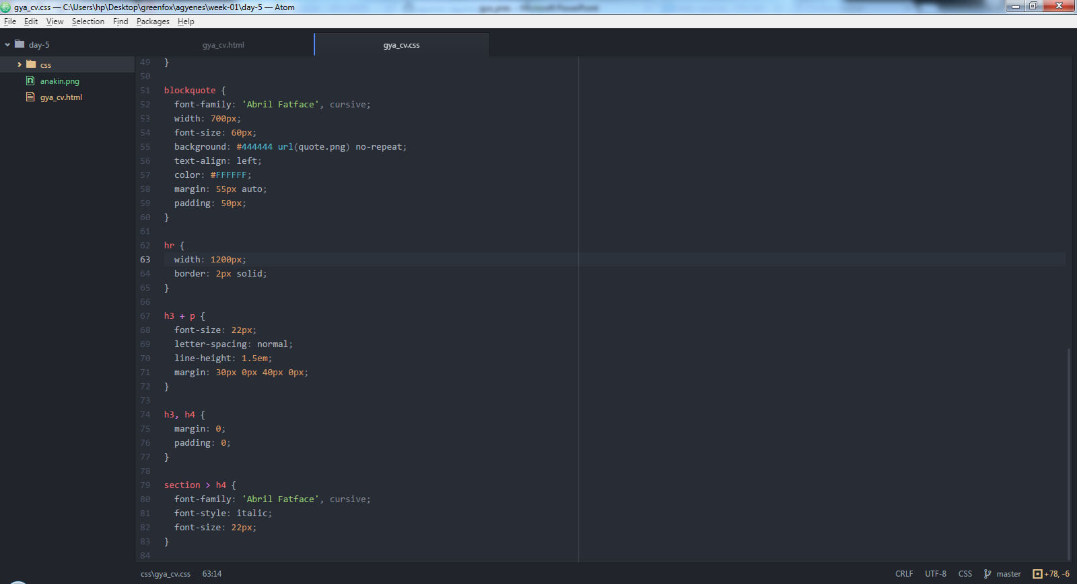
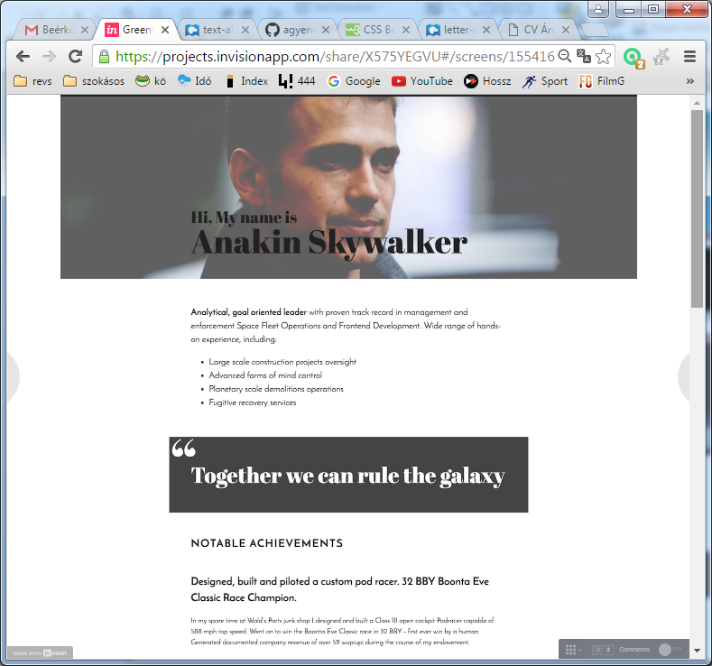
HTML + CSS
[http://agyenes.github.io/gya_cv.html]

